Slide 1
Glaukom
Vyšetřovací metody,
klasifikace a terapie

Slide 2
Glaukom - definice
Glaukom je skupina onemocnění, která jsou často (nikoliv však vždy) provázena zvýšeným nitroočním tlakem.
Glaukomové poškození – ztráta nervových buněk sítnice a jejich vláken. Následkem tohoto poškození se vytvářejí defekty v zorném poli.

Slide 3
Glaukom - definice
  glaukom je multifaktoriální, irreverzibilní a progresivní optická neuropatie, pro kterou je charakteristická získaná ztráta gangliových buněk sítnice a atrofie optického nervu
  Nejnovější teorie hovoří nejen o onemocnění zrakového nervu ( = neuropatii), ale dokonce o onemocnění celé zrakové dráhy ( tedy zasahující CNS )

Slide 4
Glaukom - definice
Název glaukom vznikl ze starořeckého slova „glaukos“ – šedomodrý.
??? Tedy laický název „zelený zákal“ ???
Výskyt – 3% běžné populace, u starší generace procento vzrůstá.
Glaukom – v průmyslově vyspělých zemích jedna z chorob vedoucích ke slepotě !

Slide 5
Glaukomové poškození
Anatomické ztráty tkáně
Glaukomová atrofie papily n.II – částečný či úplný zánik nervových vláken, která tvoří zrakový nerv.
Znaky glaukomové atrofie papily:
Exkavace terče
Sesun cévní branky nasálně a přehyb cév
Peripapilární atrofie cévnatky

Slide 6
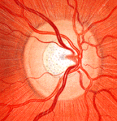
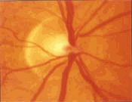
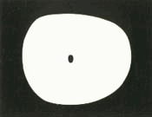
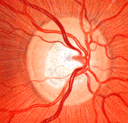
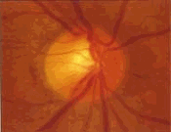

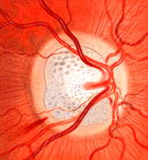
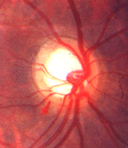

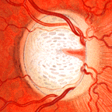
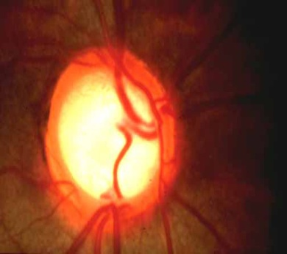
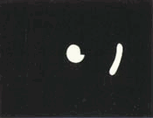
P
R
O
G
R
E
S
E
G
L
A
U
K
O
M
U

Slide 7
Glaukomové poškození
Funkční ztráty
Skotomy – defekty v zorném poli (zpočátku onemocnění nemusí pacient vůbec subjektivně pozorovat)
absolutní (úplná funkční ztráta v dané části zorného pole)
relativní (snížení schopnosti vidět v dané oblasti)
Visus 6/6 ještě neznamená, že pacient vidí dokonale!!!

Slide 8
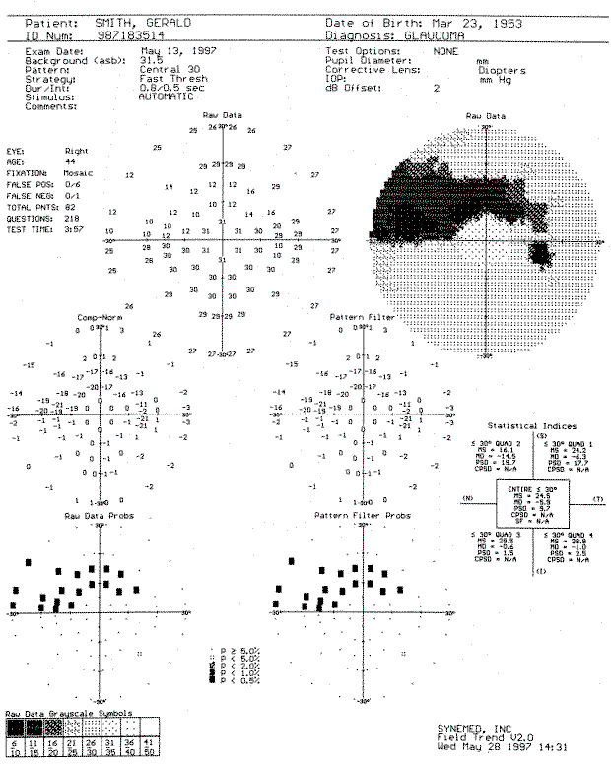
Relativní skotom
Absolutní skotom
Slepá skvrna
- fyziologicky
ZP s normální senzitivitou

Slide 9
Jak vzniká glaukomové poškození ?
Poškození = ztráta gangliových (nervových) buněk sítnice a jejich axonů + ztráta gliálních (podpůrných) buněk. Gliální bb. podporují a vyživují nervové bb., aby správně fungovaly.
Odumírání buněk – mechanismem apoptózy („programované buněčné smrti“). Spouštěcí impuls – zvýšení nitroočního tlaku (NT) a cévní dysregulace

Slide 10
Patogeneza glaukomového poškození
( 2 teorie )
Vzestup NT
Mechanické poškození
Přerušení axoplazmatického proudu (omezení výměny informací mezi buňkami)
Snížená oční perfúze
Cévní dysregulace
Ischémie
Reperfúze – návrat k normálnímu toku krve po období zhoršené cirkulace
→ Volné radikály

Slide 11
Význam nitroočního tlaku
Zachovává stálý tvar oka
Vypuzuje tekutinu obsahující koncové produkty zpět do krevního oběhu (NT nahrazuje onkotický tlak)
Výživa avaskulárních struktur (rohovka, čočka) prouděním komorové tekutiny

Slide 12
Cirkulace komorové tekutiny
Tvorba
Aktivní proces - sekrece z buněk sekrečního epitelu, pokrývajícího výběžky řasnatého tělesa.
Proudění
Zadní komora – zornice – přední komora
Odtok
Komorový úhel (trabekulární síťovina) – Schlemmův kanál – episklerální žíly
Intersticiálním prostorem iris a řasnatého tělesa pod skléru = uveosklerální odtok (10%)
Přímá resorbce krevními cévami cévnatky

Slide 13
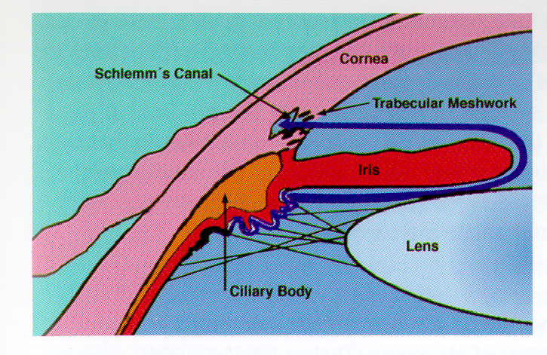
Odtok přes trámčinu komorového úhlu (trabekulární síťovinu)

Slide 14
Uveo - sklerální odtok
SUPRACHOROIDÁLNÍ PROSTOR
M. CILIARIS
  ABSORBCE V CÉVNATCE
  PROSTUP SKLÉROU
U ČLOVĚKA < 10% NORMÁLNÍ ODTOKOVÉ SNADNOSTI

Slide 15
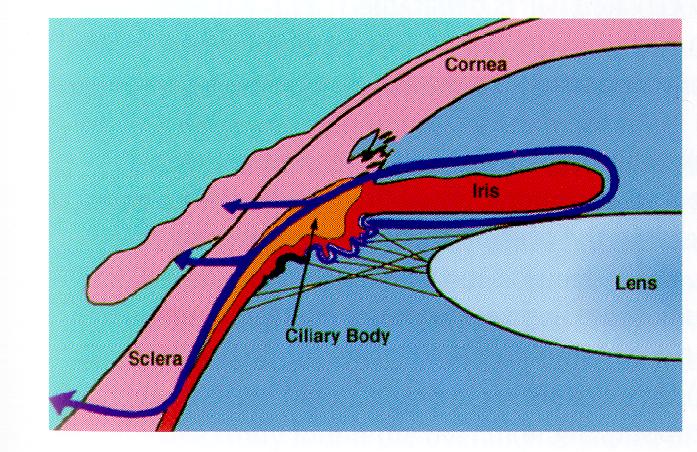
Uveo - sklerální odtok

Slide 16
Hodnoty nitroočního tlaku
Určeny poměrem mezi tvorbou a odtokem komorové tekutiny
Norma – rozmezí mezi 9 až 20 mmHg, střední tlak kolem 15mmHg
V rámci normy velká variabilita mezi jedinci, a i u jednoho jedince není hodnota během 24 hodin stálá ( u glaukomatika ↑ kolísání )
!!! NT < 20mmHg neznamená, ze nemůze vzniknout glauk. poškození, NT > 21mmHg ≠ vzdy glaukom !!!

Slide 17
Rizikové faktory pro vznik glaukomu
Rizikové faktory pro vznik glaukomového poškození
Nitrooční tlak
Věk
Rasa
Pohlaví
Krátkozrakost a dalekozrakost
Oběhové poruchy
Diabetes mellitus

Slide 18
Diagnostika glaukomu
Rutinní oční vyšetření
Měření nitroočního tlaku
Vyšetření komorového úhlu
Hodnocení terče zrakového nervu
Vyšetření zorného pole
Určení oční perfúze
Speciální vyšetření

Slide 19
Měření nitroočního tlaku tonometrie
Kontaktní metody
Schiötzův tonometr
Goldmannova aplanační tonometrie
Dynamická konturní tonometrie
Bezkontaktní metody
Bezkontaktní tonometr

Slide 20
Schiötzův tonometr
Impresní tonometrie
Měříme, jak dalece se prohne rohovka tlakem volně pohyblivé tyčinky tonometru zatížené závažím (5,5 -7,5 -10g). Vklesnutí tyčinky se přenáší na stupnici v dílcích. Kalibrace stupnice je provedena tak, že každý dílek odpovídá prohloubení rohovky o 0,05 mm. Hodnota dílků na stupnici odpovídá dle nomogramů určité hodnotě NT v mmHg.
Nevýhody – nutnost anestézie rohovky, měření zatíženo chybou špatného postavení oka či přiložení přístroje na rohovku, tlak na oko vlastní váhou přístroje možnost přenosu infekce
Zápis hodnot: NT OD 8/7,5 OS 7/7,5

Slide 21
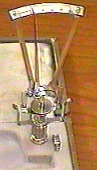
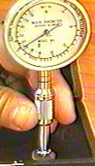
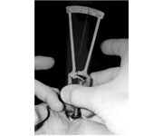
Schiëtzova tonometrie

Slide 22
Goldmannův aplanační tonometr
Aplanační tonometrie
NT je měřen přímo jako síla potřebná k oploštění (aplanaci) rohovky o průměru 3,06 mm.
Na ŠL je připojeno zařízení s plastovým cylindrem, přes který se díváme na oko. Na povrch oka nakapáno barvivo fluorescein a místo bílého světla ŠL používáme modrý kobaltový filtr. Při lehkém dotyku cylindru vidíme v binokuláru ŠL v modrém poli dva horizontální polokruhy (je to tím, že do plastového cylindru je vložen dvojhranol). Na ŠL je pomocný šroub, kterým lze otáčet (tím více či méně aplanovat rohovku).

Slide 23
Goldmannův aplanační tonometr
Aplanační tonometrie
Hodnotu NT odečteme přímo ze stupnice na šroubu v okamžiku, kdy dosáhneme polohy obou půlkruhů tak, že konec jednoho půlkruhu navazuje na začátek druhého ( vytvořila se jakási sinusoida). Odečtený NT je přímo v mmHg.
Nevýhoda – nutnost anestezovat rohovku, barvit fluoresceinem, možnost přenosu infekce
Výhoda – odpadá chyba z vlastní tíhy přístroje a jeho chybného přiložení
Zápis hodnot: AT OD 18mmHg OS 16mmHg

Slide 24

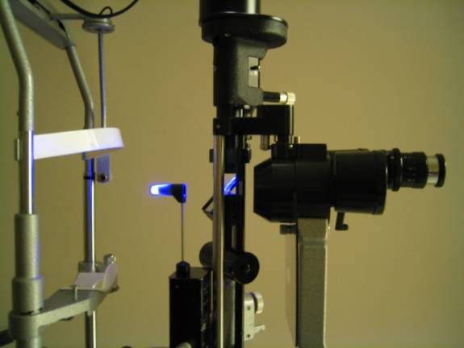
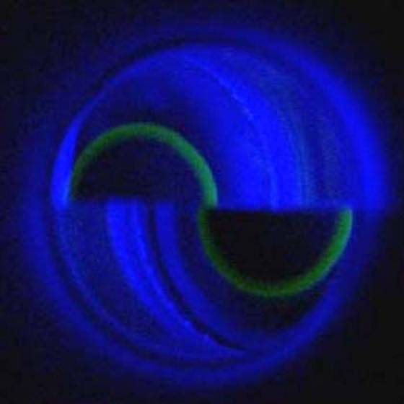
Goldmannův aplanační tonometr

Slide 25
Bezkontaktní tonometr
Přístroj oplošťuje rohovku proudem vzduchu. Optický přijímač zjistí, kdy a jak rychle se rohovka oploštila do předem určené roviny. Zařízení potom převede dobu nutnou k aplanaci na mmHg
Nevýhody – nepřesnost měření (falešně pozitivní či negativní hodnoty)
Výhoda – není dotyk rohovky = není nutno aplikovat anestetikum, nehrozí riziko přenosu infekce
Zápis hodnot: NCT OD 19mmHg OS 17mmHg

Slide 26
Dynamický konturní tonometr
odpadá nutnost korigovat naměřený NT vzhledem k pachymetrii ( tloušťce rohovky)
naměřený NT je „zkreslován“ centrální tloušťkou rohovky (CCT)
nejcitlivější je NCT ( bezkontaktní tonometr)
ČÍM VYŠŠÍ JE CCT, TÍM JE NAMĚŘENÝ NITROOČNÍ TLAK VYŠŠÍ
zlatým standardem stále zůstává Goldmannův aplanační tonometr

Slide 27
Vyšetření komorového úhlu gonioskopie
Význam gonioskopie
Klasifikace glaukomu (otevřený vs. zavřený úhel)
Posouzení anatomických poměrů v úhlu
Provedení gonioskopie
Třízrcadlová kontaktní čočka dle Goldmanna (rozptylka o hodnotě -40 Dpt, kolem centrální oblasti čočky jsou 3 zrcátka o různém sklonu).
Zrcátko o největším sklonu - 73º se používá k vyšetření úhlu. V úhlu lze hodnotit:
Šíři úhlu, srůsty, novotvořené cévy, krev, zánětlivé a pigmentové usazeniny, traumatické změny, CNT

Slide 28
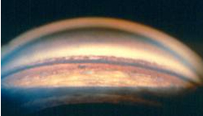
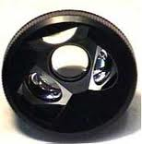
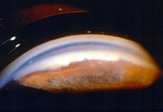
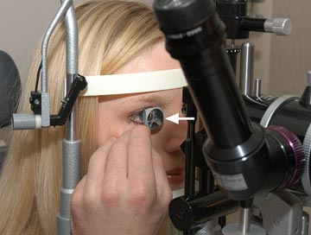
Gonioskopie

Slide 29
Hodnocení terče zrakového nervu
Oftalmoskopie – poměr velikost papily k její exkavaci (poměr C/D),přehyb cév
Dokumentace papily a vrstvy nervových vláken
Fotografie terče (stereo)
Laserová skenovací tomografie – laserový paprsek osvítí bod na sítnici, změří množství světla,které se z tohoto bodu odrazí a postupuje takto dále ( HRT prohlédne 65 536 bodů za 32ms)
Meření tloušťky nervových vláken – využití jevu polarizace.Dopad polarizovaného světla na vrstvu nerv. vláken -rozdělení paprsku na dva, kmitající navzájem v kolmém směru. V obou rovinách je průchod paprsků rozdílný co do rychlosti – retardace. Retardace je závislá na tloušťce vláken. Podle míry retardace je přístroj schopen spočítat tloušťku nerv. vláken.

Slide 30
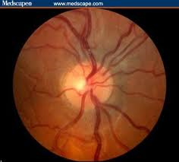
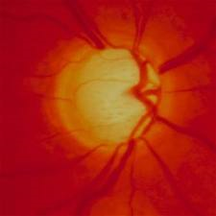

Hodnocení terče zrakového nervu
hodnotíme velikost a její poměr k jamce (čím širší a hlubší jamka, tím výraznější postižení glaukomem), dále barvu hlavy zrakové nervu, uspořádání krevních cév.

Slide 31
Vyšetření zorného pole perimetrie
Zásadní vyšetřovací metoda pro analýzu postupu glaukomového poškození
Princip perimetr:
Vyšetřovaným okem fixujeme centrální bod na pozadí slabě osvětlené bílé polokoule o průměru 33 cm.
Kinetická perimetrie – na pozadí polokoule se z periferie k centru pohybuje světelná značka. První okamžik detekce značky pacient označí „slovně“
Statická (počítačová) perimetrie – na pozadí se v různých místech projikují světelné značky o různé velikosti a intenzitě. Pacient detekci značky označí zmáčknutím „tlačítka“. Počítač odpovědi zpracuje do mapy o různé škále šedi.

Slide 32
Vyšetření zorného pole perimetrie
Kinetická perimetrie – hrubá, orientační, slouží spíše ke kvantitativnímu zhodnocení stavu zorného pole (rozsah a hrubé defekty uvnitř)
Statická perimetrie – detailní, vypovídá nejen o kvantitě (rozsahu) zorného pole, ale zejména o jeho kvalitě. Vymapuje nejen absolutní skotomy, ale i místa relativních skotomů = snížené senzitivity vůči světelnému impulsu.
Nevýhoda statické perimetrie – první vyšetření může vykazovat falešně pozitivní hodnoty ( než pacient pochopí o co vůbec při vyšetření jde). U některých pacientů (neprůhledná opt. média a nespolupracující pacient) nelze provést

Slide 33
Vyšetření zorného pole perimetrie
Nejčastější defekty v zorném poli u glaukomu
Paracentrální skotomy – v počátečních stádiích, výskyt v oblasti 10 - 20º od centra fixace
Bjerrumův skotom – vzniká spojením paracentrálních skotomů s oblastí slepé skvrny
Rönneho nasální skok – nasální skotom (zářez v nasální části zorného pole jdoucí směrem k centru)
Zbytky zorného pole – difuzní nepravidelné ostrůvky zachovaného zorného pole (poměrně dlouho odolává centrální oblast – tzn. visus 6/6 a přitom zorné pole zachováno jen kolem centrální fixace)

Slide 34
P
R
O
G
R
E
S
E
G
L
A
U
K
O
M
U

Slide 35
Určení oční perfúze
Měření TK – arteriální hypotenze je rizikovým faktorem glaukomového poškození
Barevná Dopplerova sonografie – určení rychlosti toku krve v několika cévách vedoucích k oku (měření indexu rezistence, odporu krevního toku)
Měření teploty – bezkontaktní měření teploty oka a reakce na změny teploty

Slide 36
Speciální vyšetření
Adaptace na tmu
Barevné vidění
Kontrastní citlivost
ERG + VEP

Slide 37
Klasifikace glaukomu
Kongenitální glaukom
Infantilní glaukom
Juvenilní glaukom
Primární glaukom s otevřeným úhlem
Primární glaukom s uzavřeným úhlem
Sekundární glaukom

Slide 38
Primární glaukom otevřeného úhlu
Oči s glaukomovým postižením a ↑ NT
Oči s glaukom. postizením, ale normálním NT – normotezní glaukom
Oči se ↑ NT, ale bez glaukom. Postižení
- oční hypertenze
V případě ↑ NT je příčina ve ztíženém odtoku komorové tekutiny v oblasti trabekulární trámčiny. Příčina zhoršené odtokové snadnosti je ve stádiu studia.
Tento typ glaukomu je nejnebezpečnější, dlouho nemá subjektivní projevy, pacienta nepřivede k vyšetření

Slide 39
Primární glaukom uzavřeného úhlu
Akutní glaukom s uzavřeným úhlem
Intermitentní glaukom s uzavřeným úhlem
Chronický glaukom s uzavřeným úhlem
Glaukom s ciliární blokem

Slide 40
Akutní glaukom s uzavřeným úhlem
Pupilární blok
Predispozice – koincidence úzkého úhlu a dalekozrakosti, s přibývajícím věkem zvětšení objemu čočky procesem stárnutí
Vznik akutního glaukomového záchvatu – kořen iris zcela překryje komorový úhel, odtok se zcela uzavře, v oku akutně narůstá NT
Vyvolávající momenty – rozšíření zornice, emoční stres, šok, spánek
V akutním stadiu jsou k rychlému snížení NT indikována MIOTIKA ( zúžení zornice a otevření odtokové cesty )

Slide 41
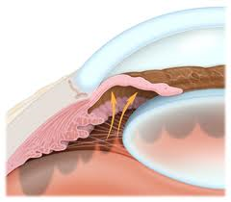
Pupilární blok

Slide 42
Akutní glaukom s uzavřeným úhlem
Příznaky akutního záchvatu
Subjektivní: akutní bolest oka, projikující se do okolních kostí, někdy až celé poloviny hlavy na postižené straně (hemikranie). Bolest nesnesitelná, provázena alterací celkového stavu – nausea, zvracení (pozor na mylnou diagnózu NPB!!!). Zamlžené vidění, barevné kruhy kolem světel
Objektivní: Pokles zrakové ostrosti z edému epitelu rohovky způsobeném ↑ NT, překrvení oka – smíšená injekce, edém epitelu rohovky, mělká az vymizelá přední komora, iris prosáklá, zornice ve střední mydriáze, červ. refl. slabě výb. pro netransp. rohovku
NT OD 0/7,5……AT OD > 60 mmHg

Slide 43
Akutní glaukom s uzavřeným úhlem
Plateau iris syndrom
Je důsledkem anatomického stavu, kdy velký nebo dopředu situovaný ciliární výběžek tlačí bazi duhovky směrem dopředu a tím přispívá ke zúžení komorového úhlu a zvýšení NT.

Slide 44
Intermitentní glaukom s uzavřeným úhlem
Komorový úhel není zcela uzavřen v celém rozsahu 360º a nárůst NT není tak extrémní a netrvá dlouho. Po určité době se částečně uzavřený úhel otevře spontánně a subjektivní potíže z přechodně vyššího NT (tupá bolest očí nebo v okolí, bolest hlavy) ustoupí. Ataky se ale intermitentně opakují = poškození trabekula, vznik srůstů mezi iris a rohovkou či sklerou v oblasti komorového úhlu (goniosynechií).

Slide 45
Chronický glaukom s uzavřeným úhlem
Trvalé zvýšení NT na základě uzavření komorového úhlu goniosynechiemi.
Přední komora je mělká, někdy stav vyústí až do akutního glaukomového záchvatu, někdy se záchvat nedostaví nikdy a asymptomatický průběh pro pacienta (oko není červené, nebolí, hodnoty AT v průměru kolem 30 mmHg) vede k pokročilým funkčním změnám

Slide 46
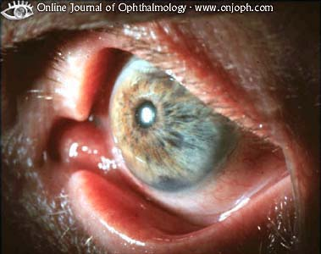
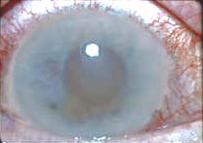
Mělká přední komora u hypermetropie a akutní glaukomový záchvat

Slide 47
Glaukom s ciliárním blokem
(maligní glaukom)
Řasnaté těleso se dotýká čočky. Díky tomu je část komorové tekutiny odváděna do prostoru sklivce místo do prostoru nad čočkou. Tím je duhovka i čočka tlačeny směrem dopředu.
Stav velmi vzácný, vyžaduje zcela paradoxní terapii – kapat mydriatika!!! – k přerušení kontaktu mezi řasnatým tělesem a čočkou. Někdy nutné přistoupit i k chirurgickému výkonu – operací provést spojení mezi sklivcovou dutinou, zadní a přední komorou.

Slide 48
Sekundární glaukom
NT je zvýšený jako následek jiných očních nebo celkových onemocnění
S otevřeným úhlem
u PEX syndromu
u syndromu pigmentové disperze
z jiných příčin
S uzavřeným úhlem
neovaskulární glaukom

Slide 49
Sek. glaukom v rámci PEX syndromu
PEX syndrom – šedobílé usazeniny abnormálních bílkovin na všech strukturách omývaných komorovou tekutinou (iris, čočka). Pohyby zornice dochází k „ otírání“ pseudoexfoliačního materiálu z čočky i duhovky a vyplavování do komorové tekutiny
Glaukom vzniká odplavováním buněčného materiálu komorovou tekutinou do oblasti trabekula, které „ucpává“ a znesnadňuje odtok.

Slide 50
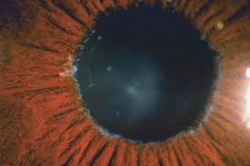
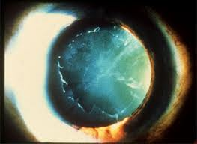
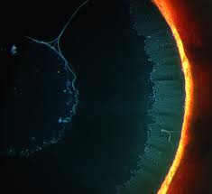
PEX glaukom

Slide 51
Sek. glaukom u syndromu pigmentové disperze
Syndrom pigmentové disperze – melaninová depozita na strukturách oka, omývaných komorovou tekutinou. Princip vzniku glaukomu podobný jako u PEX
Příznaky pigmentového glaukomu:
Vertikální shluk pigm. zrnek na endotelu rohovky = Krukenbergovo vřeténko
Pigmentované trabekulum
Transiluminační defekty na iris
Pigmentový glaukom se častěji vyskytuje u mužů a myopů

Slide 52
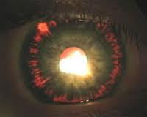
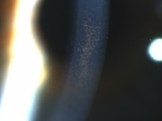
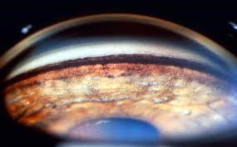
Pigmentový glaukom

Slide 53
Sek. glaukom z jiných příčin
Podmíněný čočkou – dislokace čočky do PK po úrazu, zvětšení objemu čočky ve stádiu intumescentní katarakty, ve stádiu hypermaturní („přezrálé“) katarakty se z čočky uvolňují čočkové proteiny a obturují komorový úhel
Podmíněný zánětem – zánětlivý materiál při iridocyklitidách, znesnadnění komunikace mezi zadní komorou a přední díky srůstům iris s čočkou
Podmíněný krví – při projevech nitroočního krvácení
Podmíněný steroidní terapií
Podmíněný úrazem – „angle recessus“ = rozštěp svaloviny řasnatého tělesa po úraze,
Jako následek po nitroočních operacích

Slide 54
Neovaskulární glaukom
Sekundární glaukom s uzavřeným úhlem
Neovaskularizace = novotvořené cévy
Vznik:
Jako průvodní jev některých onemocnění sítnice (diabetická retinopatie, okluze v. centralis retinae) Vzniká hypoxie. Z hypoxické tkáně je uvolňován angiogenní faktor, který stimuluje růst cév a fibrovaskulární tkáně. Při průniku těchto faktorů do PK dochází ke vzniku neovaskularizací na iris = rubeóza duhovky. Novotvořené cévy vrůstají až do komorového úhlu, jsou křehké a často z nich krvácí.
Zvýšení NT: uzávěr komorového úhlu cévami + krví

Slide 55
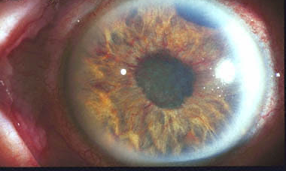
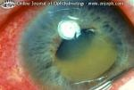
Sekundární glaukomy, neovaskulární a při přední luxaci nitrooční čočky

Slide 56
Absolutní glaukom
Jakýkoli typ glaukomu, který pokročil do stádia ztráty vidění – praktické či absolutní slepoty (mohou být zachovány ostrůvky zorného pole temporálně).
Terapie: eliminace bolesti (vyřazení z funkce řasnatého tělesa aplikací nízké teploty – cyklokryokoagulace, aplikace 2ml 70% alkoholu retrobulbárně – blok senzitivní inervace oka, enukleace bulbu)

Slide 57
Terapie glaukomu
Principem léčby je snížení nitroočního tlaku jako jednoho z rizikových faktorů glaukomového poškození.
Snížení NT:
Léky
Laserovými zákroky
Chirurgickou operací

Slide 58
Medikamentózní terapie
↓NT mechanismem:
Usnadnění odtoku nitrooční tekutiny
Trabekulární síťovinou
Uveosklerálním odtokem
Omezení produkce nitrooční tekutiny

Slide 59
KONEČNÝ CÍL LÉČBY GLAUKOMU
ZACHOVÁNÍ ZORNÉHO POLE A ZRAKOVÝCH FUNKCÍ
ZPOMALENÍ PROGRESE POŠKOZENÍ ZN
LÉKY SNIŽUJÍCÍ NITROOČNÍ TLAK
+ VASOAKTIVNÍ ÚČINEK
+ NEUROPROTEKCE

Slide 60
Medikamentózní terapie
Parasympatomimetika/cholinergika – pilocarpin 1-3%, carbachol 1,5% a 3% - ↑ odtok
Sympatomimetika – epinefrin 0,25% a 2%, α-selektivní agonisté (apraklonidin 0,5%, brimonidin) - ↑ odtok
Sympatolytika – β blokátory (timolol 0,5%, betaxolol 0,25%, aj.) - ↓ produkci
Inhibitory karboanhydrázy – acetazolamid (tbl), dorzolamid 2% - ↓ produkci
Analogy prostaglandinů – latanoprost 0,005%, aj. -
↑ uveosklerální odtok
Osmotické látky – manitol (i.v.) – snížení objemu nitrooční tekutiny na základě osmózy

Slide 61
BETABLOKÁTORY
CELKOVÉ ÚČINKY LOKÁLNĚ PODÁVANÝCH BETABLOKÁTORŮ MOHOU BÝT VÁŽNÉ AŽ OHROŽUJÍCÍ ŽIVOT
BRONCHOSPASMUS
BRADYKARDIE
DOP: POSLOUCHAT JAK PACIENTI
DÝCHAJÍ, PRAVIDELNÁ
KONTROLA PULSU, TK

Slide 62
BETABLOKÁTORY
ÚNAVA, DEPRESE (CNS)
HYPOGLYKEMIE
SEXUÁLNÍ PORUCHY
SVALOVÁ SLABOST
TĚHOTENSTVÍ ?
LIPOPROTEINY

Slide 63
NÚ BB NA RESPIRAČNÍ APARÁT
= BETA - 2 PŮSOBENÍ
BETA - 1 SELEKTIVITA
SPÍŠE RELATIVNÍ POJEM
BETA - 1 SELEKTIVNÍ BLOKÁTORY NEJSOU ABSOLUTNĚ BEZPEČNÉ PRO PACIENTY S ONEMOCNĚNÍM RESPIRAČNÍHO APARÁTU. BETABLOKÁTORY U BRONCHIÁLNÍHO ASTMATU KONTRAINDIKOVÁNY !

Slide 64
BETABLOKÁTORY
BETAXOLOL (BETA - 1 SELEKTIVNÍ BLOKÁTOR) LZE ZKUSIT U PACIENTŮ S BRADYKARDIÍ PO TIMOPTOLU.
NIKOLI U JIŽ EXISTUJÍCÍ BRADYKARDIE!!
DLOUHODOBĚ JE RIZIKO PŘÍLIŠ VELKÉ.

Slide 65
LOKÁLNÍ VEDLEJŠÍ ÚČINKY BB
PRAVDĚPODOBNĚ NEJLÉPE SNÁŠENÉ
PŘÍLEŽITOSTNĚ - PÁLENÍ, ZARUDNUTÍ, ŠTÍPÁNÍ, SLZENÍ
HYPESTEZIE ROHOVKY
KERATITIS PUNCTATA

Slide 66
STRATEGIE LÉČBY BB
MAXIMÁLNÍ VLIV NA NT
NESELEKTIVNÍ BETABLOKÁTORY
MAXIMÁLNÍ CELKOVÁ BEZPEČNOST
SELEKTIVNÍ BETABLOKÁTORY
MAXIMÁLNÍ EFEKT
DÁVKOVÁNÍ 2 x DENNĚ
1 x DENNĚ (Carteol)

Slide 67
ALPHAGAN
(BRIMONIDINE TARTARATE)
ALFA 2 - AGONISTA
NULOVÝ VLIV NA
BETA RECEPTORY

Slide 68
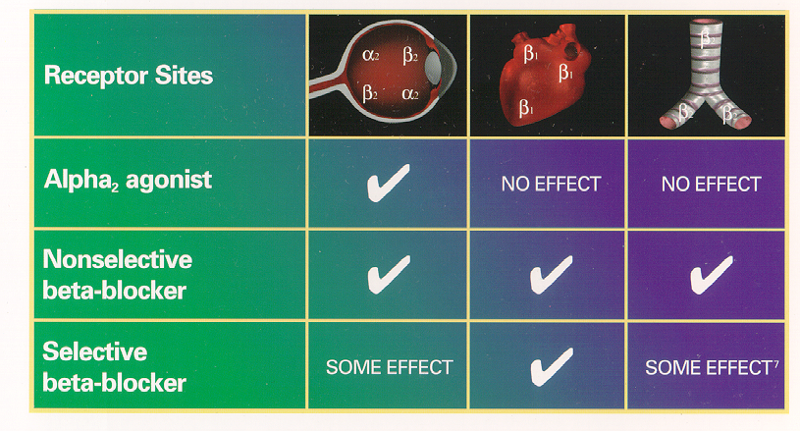

Slide 69
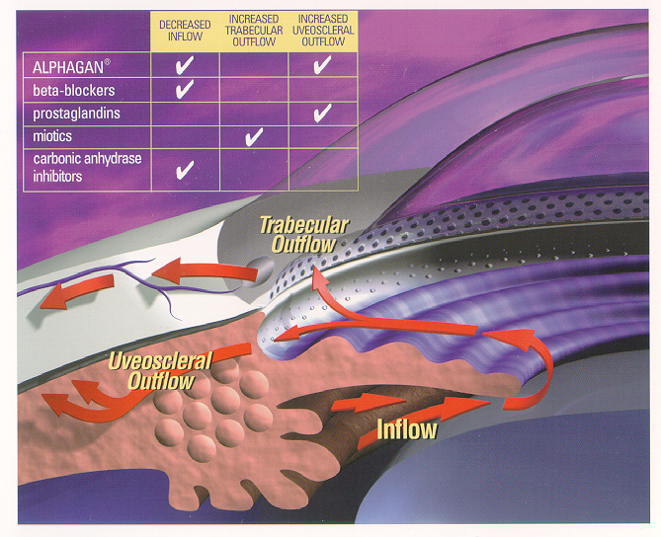

Slide 70
ALPHAGAN MÁ U GLAUKOMU MNOHOČETNÉ PŘÍZNIVÉ ÚČINKY
↓ ΝΤ , UVEOSKL. ODTOKU,
NEUROPROTEKTIVNÍ VLIV,
PRŮTOKU KRVE,
DOBRÁ KOMBINACE S DALŠÍMI LÉKY

Slide 71
ALPHAGAN
ŽÁDNÝ VLIV NA PACIENTY S
  PLICNÍM ONEMOCNĚNÍM
  KARDIOVASKULÁRNÍM ONEMOCNĚNÍM
↓ NT 26%
POUŽITÍ - MONOTERAPIE
- KOMBINACE
NÚ – vzácnější (alergie, uveitis, syst. hypotenze)

Slide 72
PROSTAGLANDINY
OTEVŘENÍ UVEO - SKLERÁLNÍHO ODTOKU
VNITŘNÍ FILTR
UVEITIDY, CME

Slide 73
PROSTAGLANDINY
PODÁVÁNÍ 1x DENNĚ VEČER → MAXIMÁLNÍ EFEKT
NT ~ 30%
DLOUHODOBÝ ÚČINEK
ADITIVNÍ EFEKT S DALŠÍMI ANTIGLAUKOMATIKY
MĚNÍ MIMOBUNĚČNOU MATRIX VE SVALECH ŘASNATÉHO TĚLESA

Slide 74
VEDLEJŠÍ ÚČINKY PG
POCIT CIZÍHO TĚLESA
-ŠTÍPÁNÍ, PÁLENÍ
-HYPEREMIE SPOJIVKY
-BODOVÉ EROSE EPITELU (benzalkonium)
-ZMĚNA BARVY DUHOVKY (kosmetický probl.)
-CELKOVÉ ÚČINKY - 0
-ZVÝŠENÝ RŮST ŘAS
-UVEITIS

Slide 75
KI prostaglandinů
- UVEITIDA (V ANAMNÉZE, AKTIVNÍ)
- ZÁNĚTLIVÝ GLAUKOM
- ONEMOCNĚNÍ ROHOVKY (relativní KI)
- RIZIKO CME ( lipofilní charakter → dobrý průnik do PK, proto vysazujeme před chirurgickým výkonem )

Slide 76
LOKÁLNĚ PODÁVANÉ INHIBITORY KA
specifická blokace enzymu KARBOANHYDRÁZY → snížení tvorby komorové tekutiny
lokální podání zamezuje celkovým NÚ
(dříve podáván celkově – blokace enzymu v celém organizmu, dnes celkově omezeně – Diluran)
neuroprotektivní účinek - ↑ OBF

Slide 77
LOKÁLNĚ PODÁVANÉ INHIBITORY KA
LEPŠÍ ÚČINEK PŘI SVĚTLÉ DUHOVCE
MOŽNOST POUŽITÍ U DĚTÍ
PÁLENÍ, DISKOMFORT - NEJČ. NÚ
25% PACIENTŮ - HOŘKÁ CHUŤ
10 - 15% KERAT. SUPERF. PUNCT.
10% ALERGICKÉ REAKCE

Slide 78
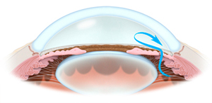
Terapie laserem
Laserová iridotomie – při jakékoli poruše transpupilárního toku komorové tekutiny vzniká rozdíl mezi zadní a přední komorou. Iridotomie (drobný otvor v duhovce laserem) napomáhá vyrovnání tlaků mezi oběma komorami tím, že část tekutiny může proudit do PK nejen zornicí, ale i tímto laserovým otvorem v iris.
Indikace: PGÚÚ po zvládnutí akutního glaukomového záchvatu, plateau iris syndrom
Provedení: Fotodisrupční laser Nd YAG vlnová délka 1064 nm

Slide 79
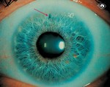
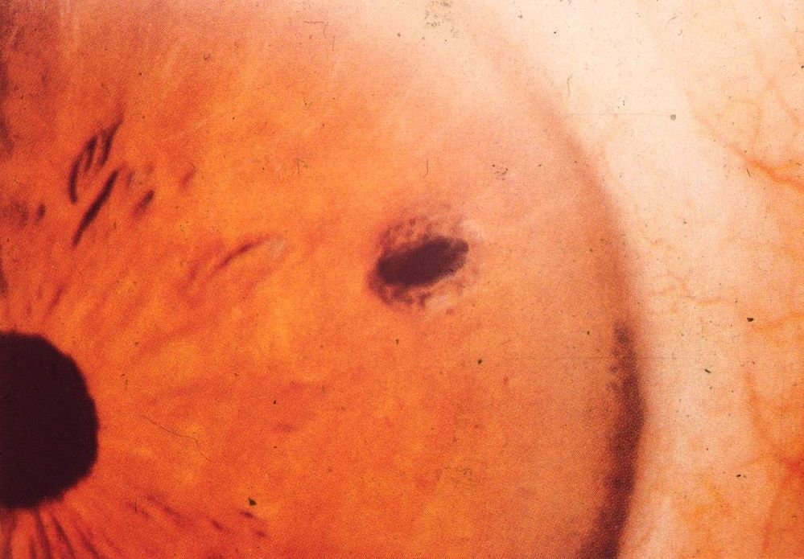
Terapie laserem
Laserová iridotomie – i jako prevence vzniku glaukomového záchvatu

Slide 80
Terapie laserem
Laserová trabekuloplastika – snaha o zlepšení odtoku nitrooční tekutiny trabekulem. Aplikace 50 – 100 laserových ložisek do oblasti trabekula. Ložiska nejsou aplikována splývavě, vždy mezi 2 ložisky zůstává neporušené místo. Tepelným působením laseru na tkáň dojde v místě ložiska ke svraštění a tvorbě jizvy, ale mezi těmito ložisky „neolaserované“ místo trámčiny se reaktivně „roztáhne“ a touto částí dochází ke zlepšení odtoku.
Indikace: PGOÚ, sek. glaukom u PEX a sy pigm. disperze
Provedení: Tepelný argonový laser (488 nm a 514,5 nm)

Slide 81
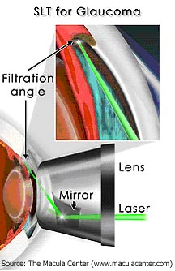
Terapie laserem
Selektivní laserová trabekuloplastika
šetrnější k trabekulární trámčině
díky nízké energii laseru nedochází
ke koagulaci, pouze prohřátí tkáně
výhodou je možnost opakované aplikace

Slide 82
Terapie laserem
Transsklerální cyklofotokoagulace – snaha o snížení počtu buněk sekrečního epitelu řasnatého tělesa = zničení části tkáně, která produkuje nitrooční tekutinu
Indikace: tam kde není možné provést chirurgický výkon nebo kde by byla naděje na chirurgický úspěch mizivá (neovaskulární glaukom)
Provedení: transsklerální aplikace laser. paprsku do oblasti řasnatého tělesa
Cyklokryokoagulace – destrukce sekrečního epitelu řasnatého tělesa pomražením

Slide 83
Chirurgické výkony
Cílem všech operací je zvýšit odtok nitrooční tekutiny
Trabekulektomie – penetrující operace (filtrující). Cílem je vytvoření nového odtokového „kanálu“, který obchází oblast trabekulární síťoviny a napomáhá přímé cestě nitrooční tekutiny z oblasti zadní komory extrabulbárně.
Odpreparování spojivky - povrchová lamela sklery – vytnutí malé části trabekula – vytnutí malé části kořene iris (periferní iridektomie) – přiložení a sutura povrchové lamely sklery – sutura spojivky
Přímá komunikace ze ZK iridektomií do PK a vytnutou částí trabekula pod spojivku (filtrační puchýř pod spojivkou indikátorem funkčnosti operace)

Slide 84
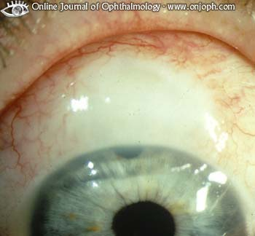
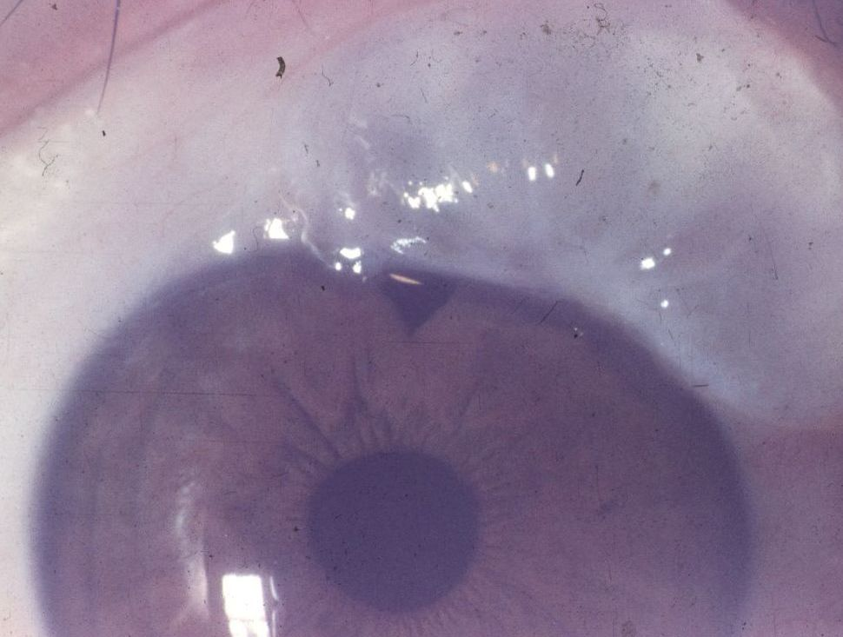
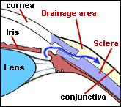
Trabekulektomie – výsledek filtrační puchýř

Slide 85
Chirurgické výkony
Cílem všech operací je zvýšit odtok nitrooční tekutiny
Hluboká sklerektomie – nepenetrující operace. Část Schlemmova kanálu a trabekulum neporušeno. Pod sklerální lamelu se může vložit kousek kolagenu, aby se zabránilo „slepení“ povrchové lamely sklery s vnitřní sklerální stěnou.
Odpreparování spojivky - povrchová lamela sklery – vytnutí malé části hlubších partií sklery nad oblastí trabekula tak, aby nitrooční tekutina začala vnitřní sklerální stěnou spontánně prosakovat – event. vložení kolagenového implantátu do „lůžka“, přiložení a sutura povrchové lamely sklery – sutura spojivky

Slide 86
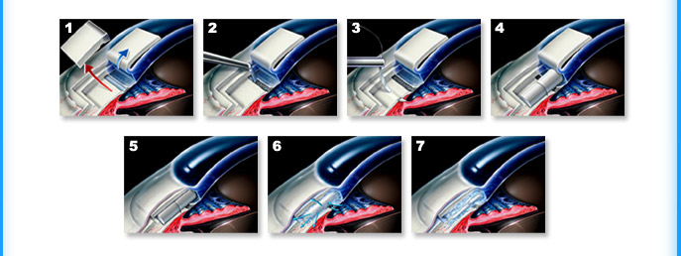
Hluboká sklerektomie – nedochází k penetraci do nitra oka

Slide 87
Chirurgické výkony
Cílem všech operací je zvýšit odtok nitrooční tekutiny
Jiné operace – drenážní implantáty (speciální silikonový implantát s „hadičkou“ zavedenou skrze vytnuté trabekulum do PK na jedné straně, na druhé straně je hadička spojena s implantátem přišitým ke skleře), cyklokryokoagulace (aplikace nízké teploty -60ºC speciální kryosondou přikládanou na cca 45 sek. zevně na skleru nad oblast řasnatého tělesa = destrukce sekrečních buněk řasnatého tělesa)
Indikace: tam, kde selhaly opakovaně jiné typy operace nebo tam, kde není chirurgický výkon možný – neovaskulární glaukom. Zde kontraindikace trabekulektomie pro vysoké riziko krvácení.

Slide 88
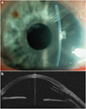
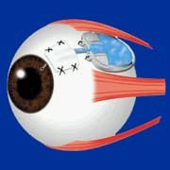
Drenážní implantát

Slide 89
Závěr
Glaukom je multifaktoriální chronické onemocnění s progresivní tendencí, vedoucí k trvalé a irreverzibilní ztrátě funkce zrakového orgánu.
Pečlivá a včasná diagnostika s nasazením adekvátní léčby a pravidelnou dispenzarizací je jedinou možností, jak minimalizovat rozsah a progresi onemocnění.

